Slide 1
Портал
«WEB-образование» school.72to.ru

Slide 2

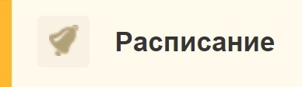
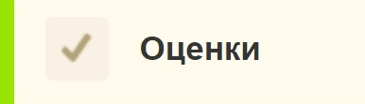
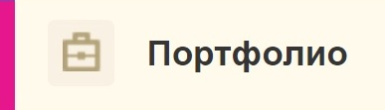
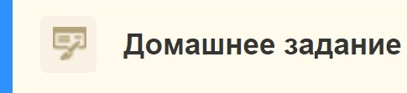
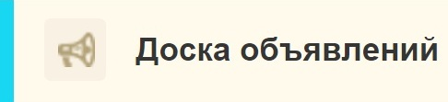
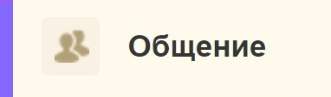
Интересные разделы

Slide 3

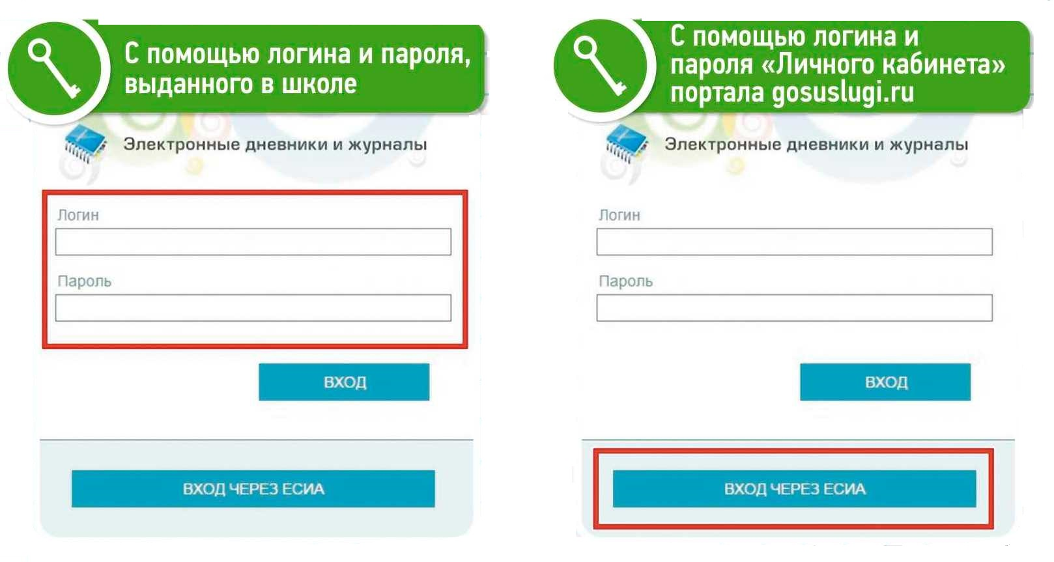
КАК ВОЙТИ

Slide 4
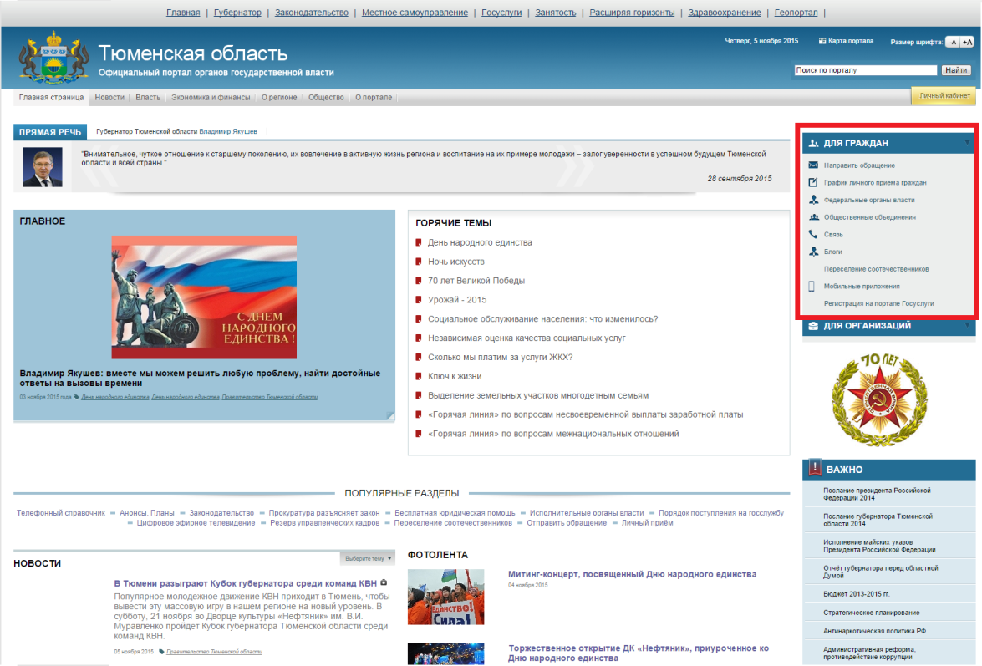
Регистрация на портале gosuslugi.ru
Инструкция по регистрации доступна на сайте admtyumen.ru в разделе «Для граждан»
Информационно-справочная служба по госуслугам Тюменской области
т.: 8-800-100-12-90. Звонок бесплатный

Slide 5


Slide 6

Мобильное приложение
«Образование 72»

Slide 7



ФУНКЦИОНАЛ

Slide 8

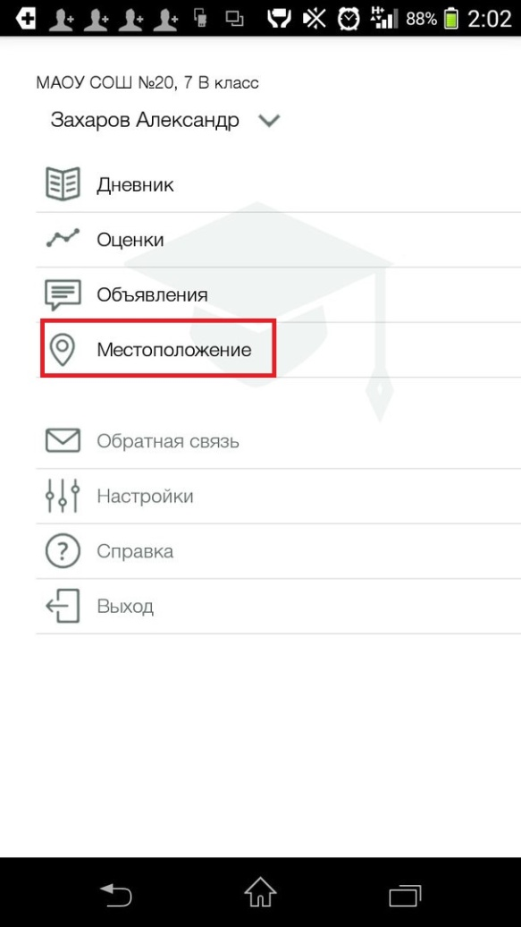
ДОПОЛНИТЕЛЬНЫЕ ФУНКЦИИ
Местоположение
С помощью мобильного приложения Вы сможете получать информацию о местонахождении Вашего ребенка при активации геолокации

Slide 9
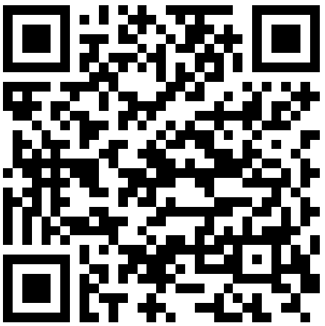
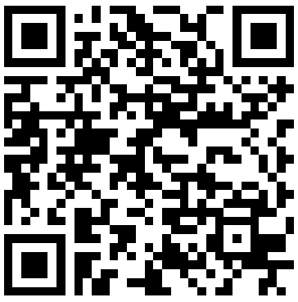
www.admtyumen.ru раздел «Для граждан»
ГДЕ СКАЧАТЬ
Ссылка для скачивания на Android
Ссылка для скачивания на iOS

